Slide 1

Chapter 32.
워치도그 타이머

Slide 2
워치도그 타이머
CPU의 정상 동작을 감시하기 위해 사용
타이머가 만료되면 마이크로컨트롤러가 리셋됨
타이머 만료 이전에 타이머를 리셋하여야 함
‘워치도그 타이머 리셋’을 타이머가 만료되기 이전에 실행하지 못하면 마이크로컨트롤러가 리셋되는 ‘워치도그 리셋’이 발생
워치도그 타이머는 시스템 클록과는 별개인 1MHz 내부 오실레이터에 의해 동작

Slide 3
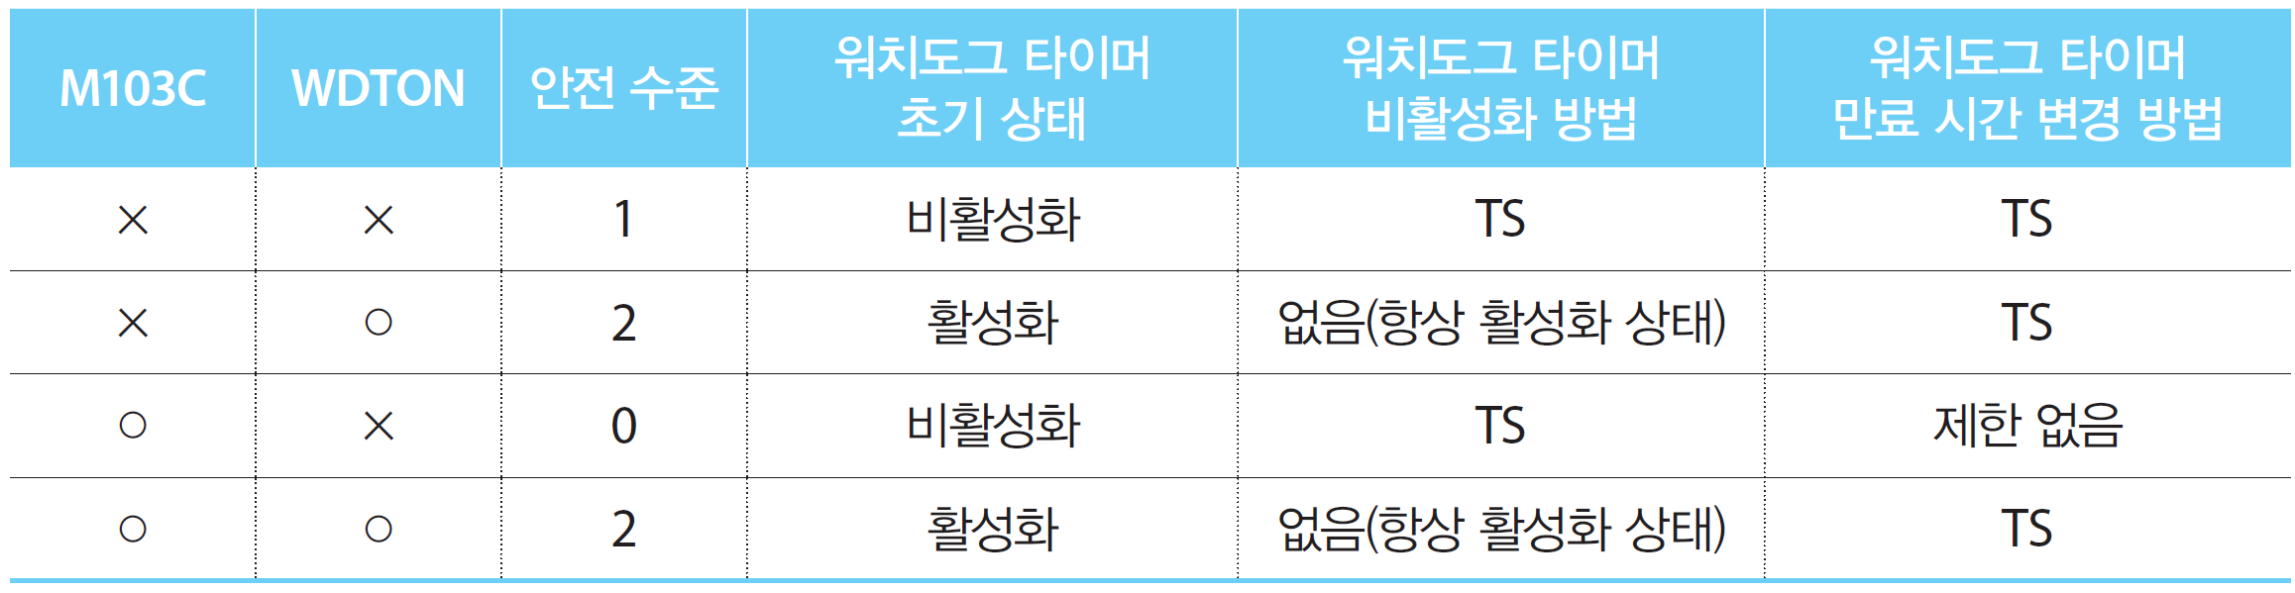
안전 수준
잘못된 리셋을 방지하기 위해 TS(Timed Sequence)를 따라야 하며, 간단하게 워치도그 타이머 라이브러리를 통해 설정 가능
WDTCR(Watchdog Timer Control Register)의 WDE(Watchdog Enable) 비트를 세트하여 활성화시킬 수 있음

Slide 4
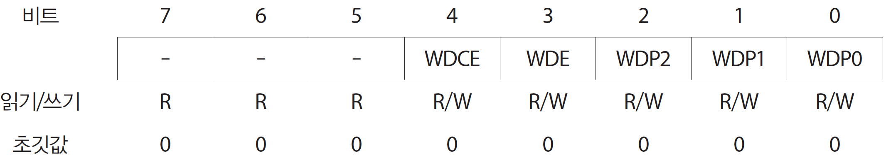
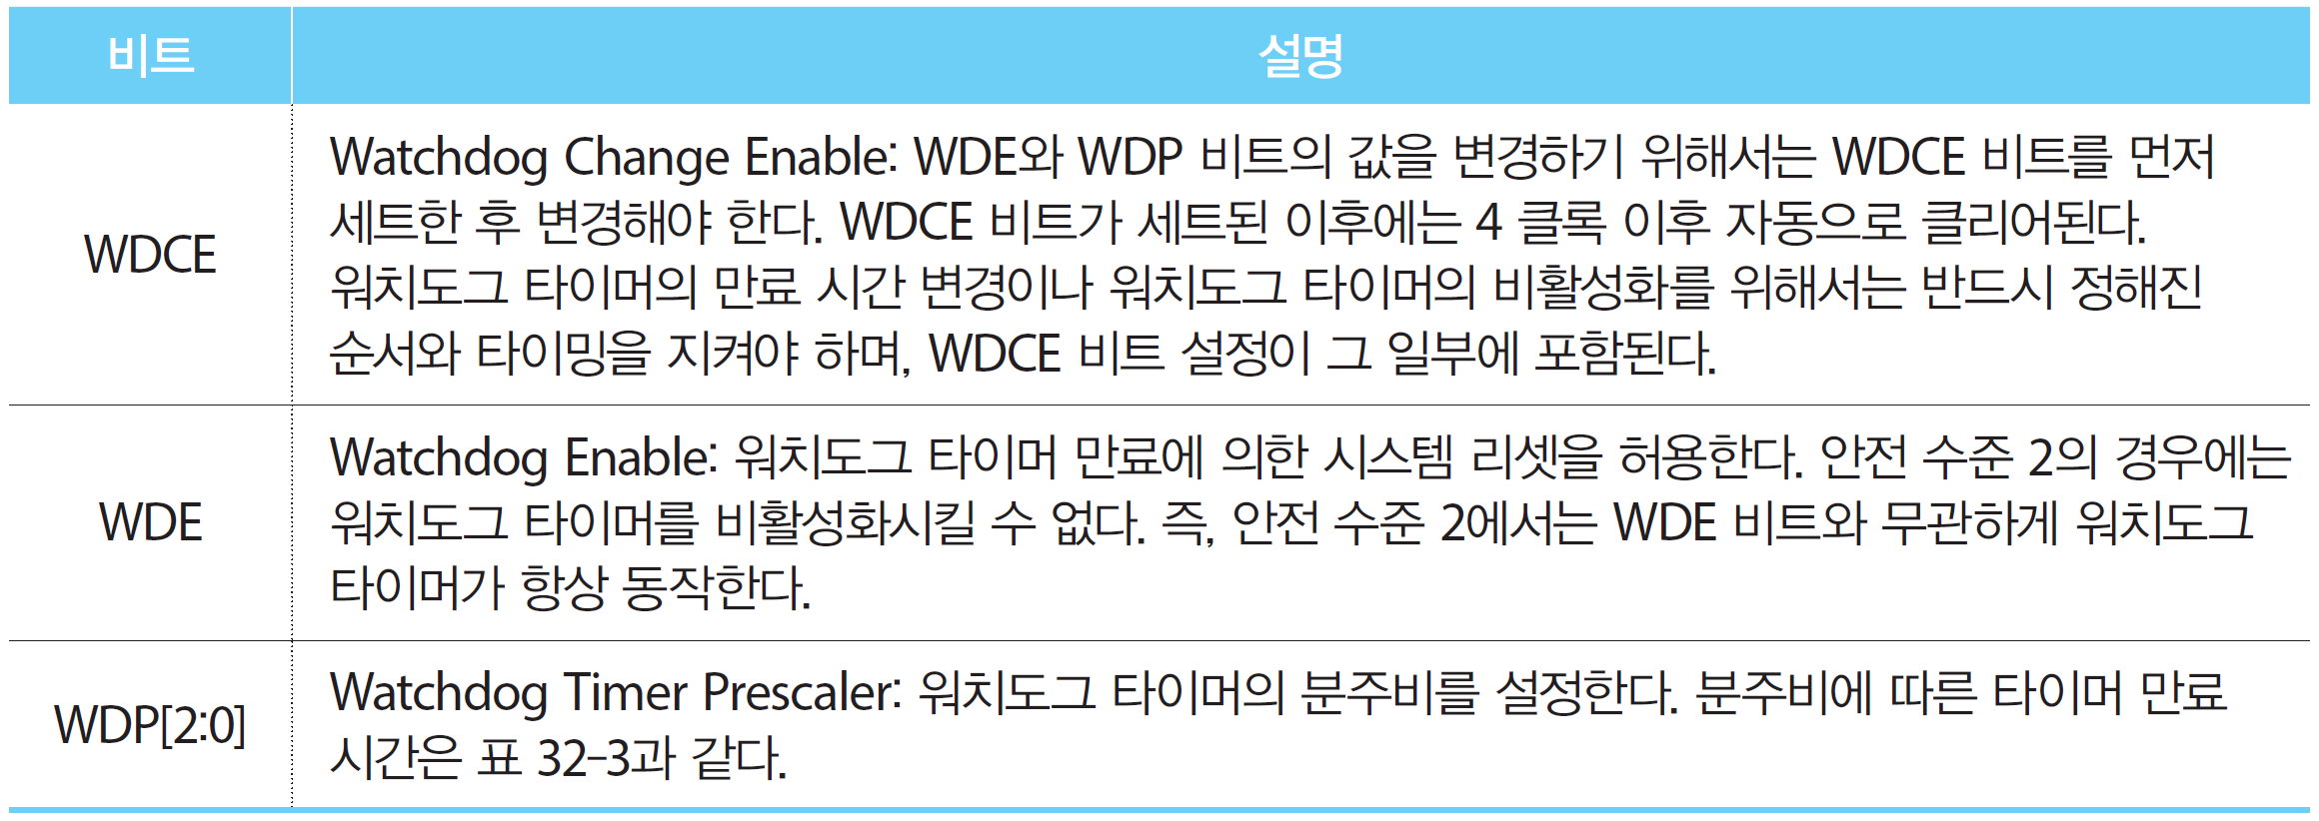
WDTCR 레지스터

Slide 5
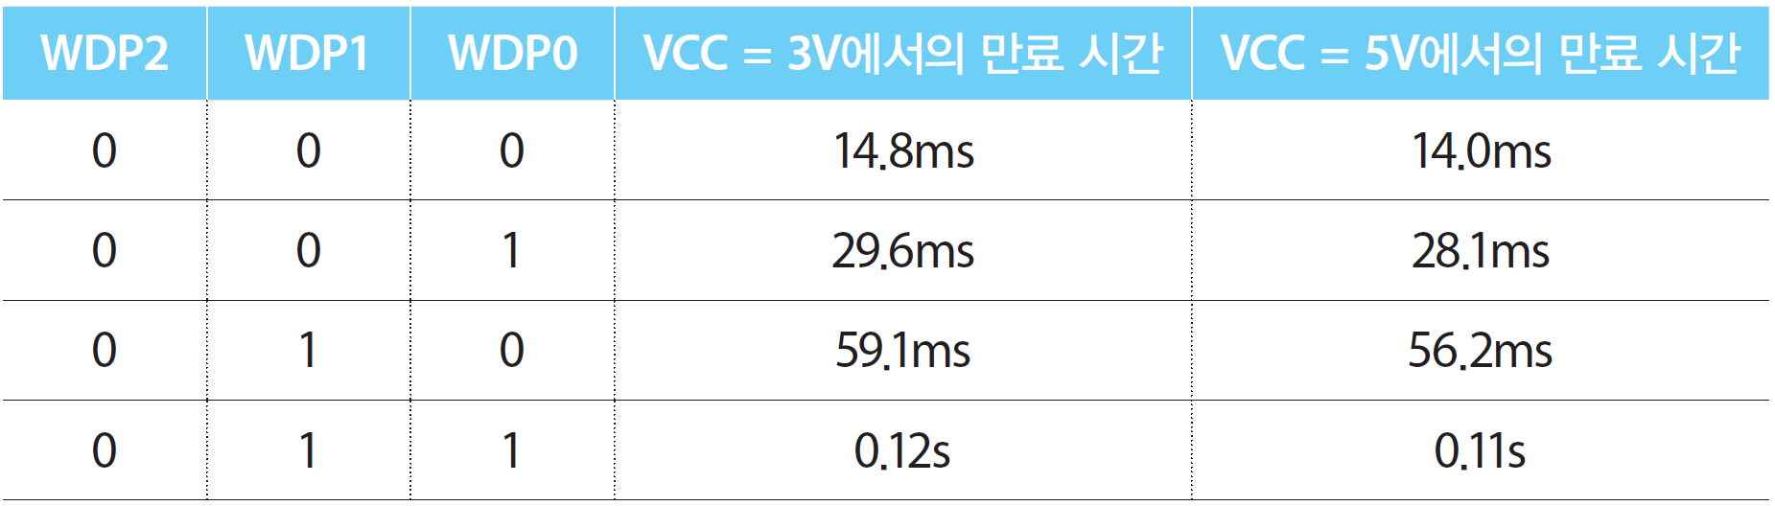
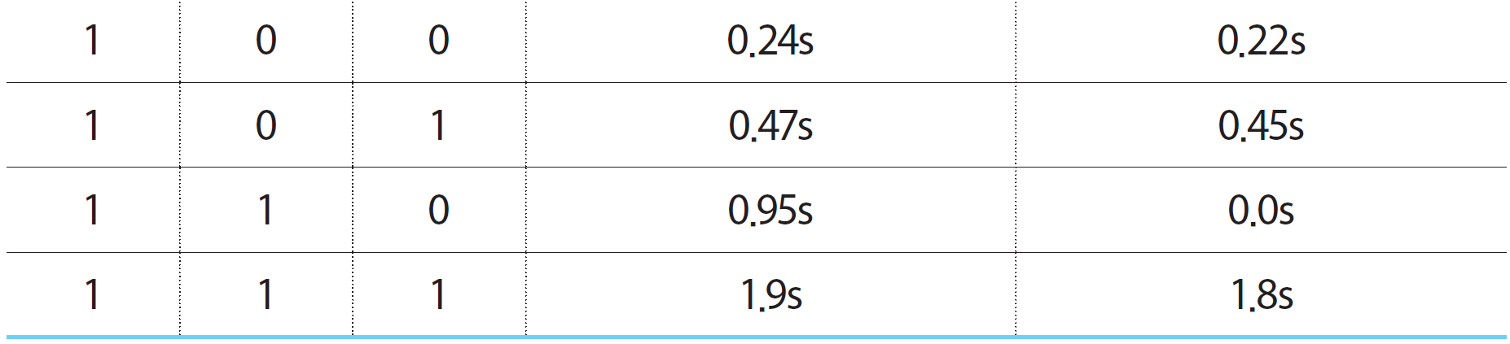
분주비에 따른 만료 시간

Slide 6
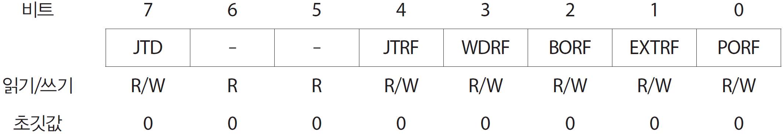
MCUCSR 레지스터
MCU Control and Status Register
마이크로컨트롤러가 리셋된 이유를 나타내는 비트들을 포함
세트된 비트는 파워온 리셋이나 0의 값을 기록하는 경우에만 클리어되므로 프로그램 시작에서 MCUCSR 값을 0으로 설정해야 정확한 원인을 알 수 있음

Slide 7
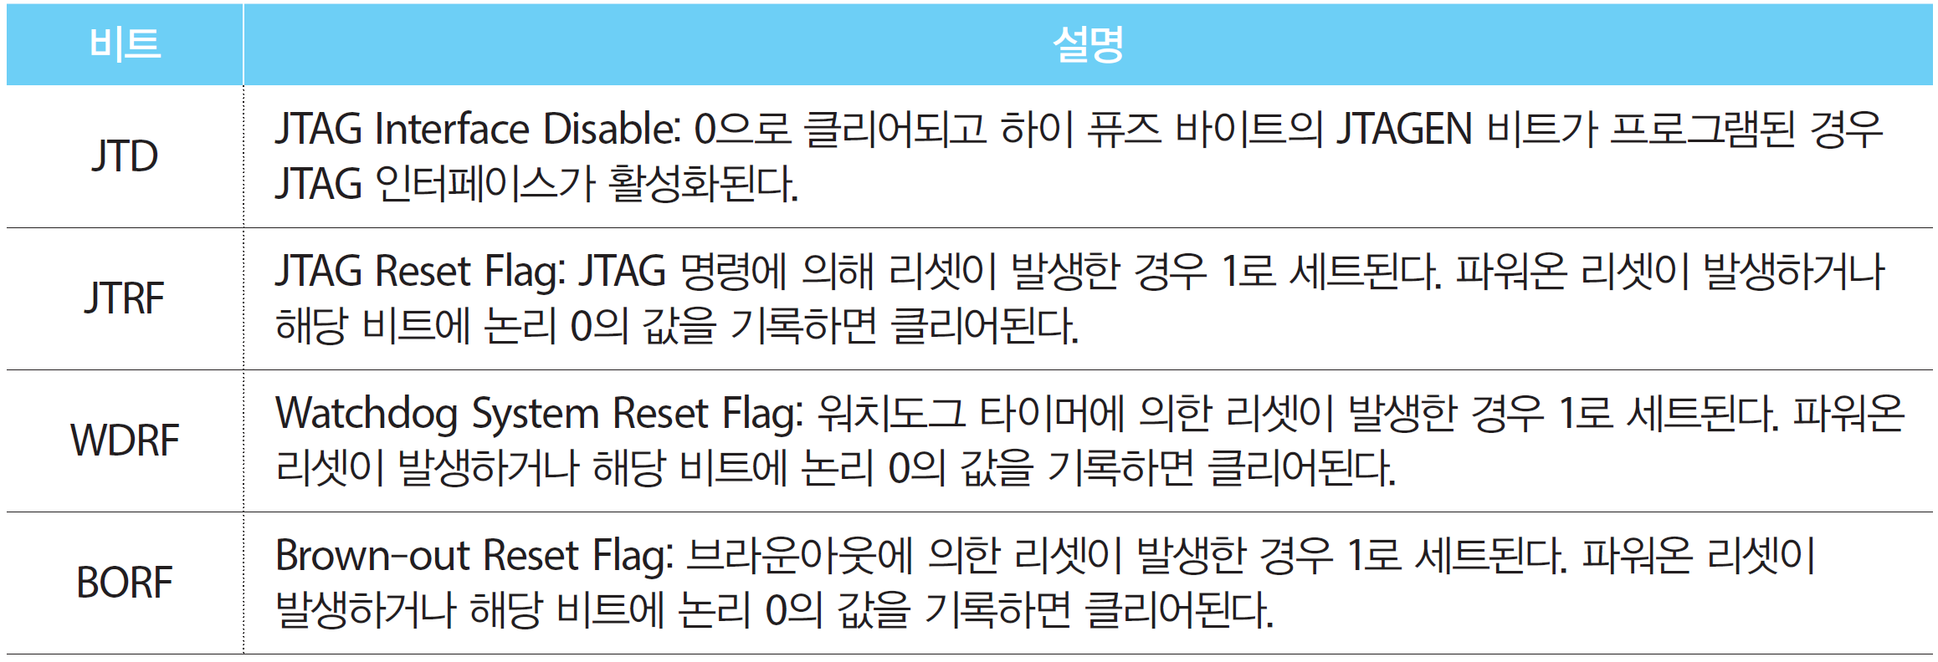
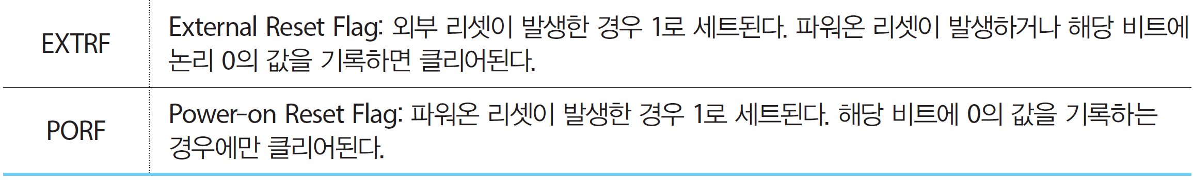
MCUCSR 레지스터 비트

Slide 8
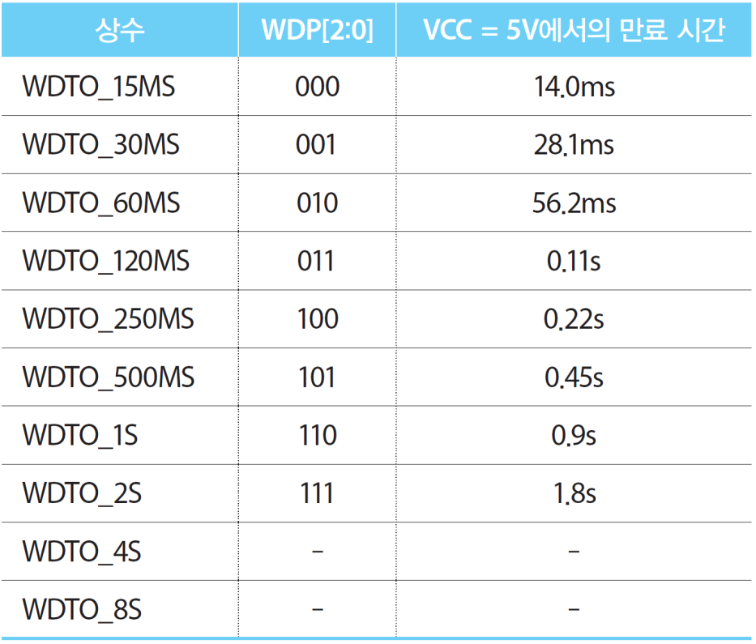
워치도그 타이머 라이브러리
Timed Sequence 사용 방법은 간단하지 않음
라이브러리를 사용하는 것이 일반적임
‘wdt.h’ 파일을 #include
라이브러리 함수
wdt_reset : 워치도그 타이머를 리셋
wdt_disable : 워치도그 타이머 비활성화
Wdt_enable : 워치도그 타이머 활성화

Slide 9
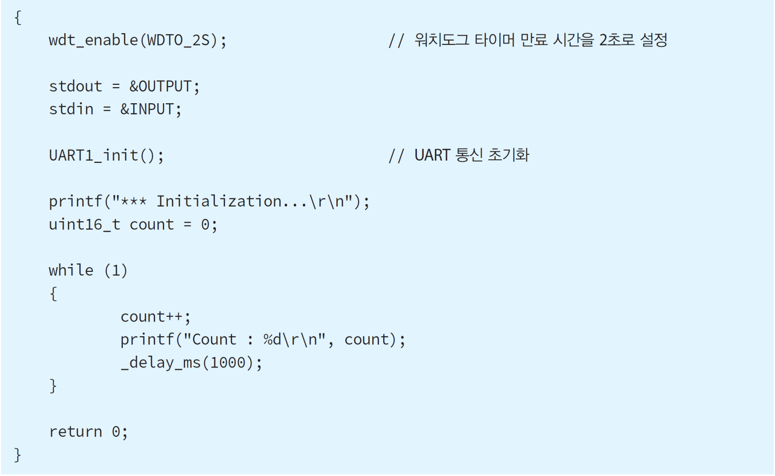
코드 32-1: 워치도그 리셋

Slide 10
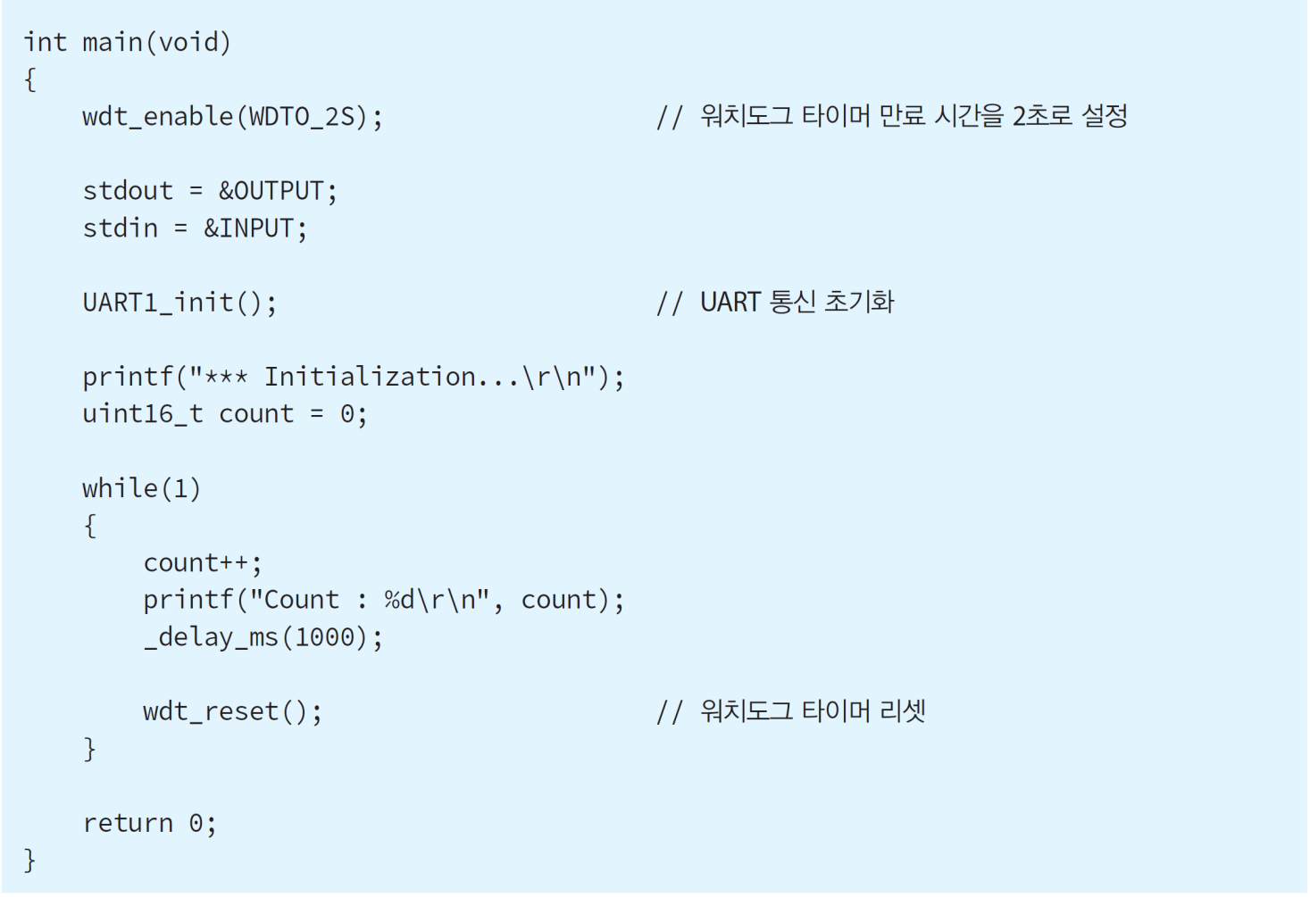
코드 32-2: 워치도그 타이머 리셋

Slide 11

Thank you!!

